Slide 1
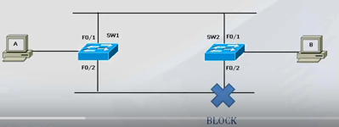
STP: Spanning Tree
Empresas DEC inventó el STP
Opera con el Protocolo 802.1Q,
llamado también dot1Q
Opera en la Capa 2 del modelo OSI

Slide 2
STP: Selección de Root Bridge
El Bridge ID es utilizado para elegir el Root Bridge
El Bridge ID, tiene una longitud de 8B
El Bridge ID incluye la prioridad y MAC del Switch
Existe un Root Bridge por Red
Un RootPort por cada norootbridge
Un puerto designado por segmento
Un puerto no designado sin uso

Slide 3
STP: Selección manual del Root Bridge
Switch(config)#spanning-tree vlan 1 priority ?
<0-61440> bridge priority in increments of 4096
Switch(config)#spanning-tree vlan 1 priority

Slide 4
STP: Covergencia
50 segundos
Timer | Descripción | V.D.seg
Hello | Unidad de tiempo en la que se envía un hello | 2
Max Age | Tiempo máximo de espera, antes de crear una nueva topología STP | 10
F.Delay | Tiempo que tarda un puerto de pasar de estado Blocked a Forwarding | 15

Slide 5
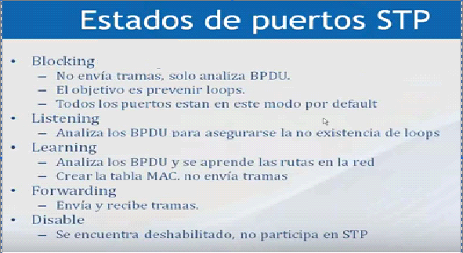
STP: Estados

Slide 6
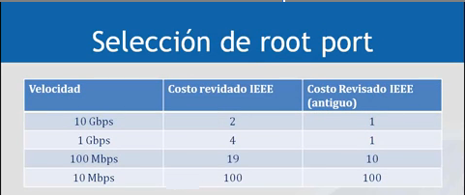
STP: Selección del Port Root

Slide 7
STP: Deshabilitación de un puerto
Switch(config-if)#spanning-tree portfast ?
disable Disable portfast for this interface
trunk Enable portfast on the interface even in trunk mode
<cr>
Switch(config)#interface range fastEthernet 0/1-5
Switch(config-if-range)#spanning-tree portfast

